Slide 1


Versionsmanagment: Git Prinzip & Clients
Institut für Technik der
Informationsverarbeitung
Institutsleitung
Prof. Dr.-Ing. Dr. h. c. J. Becker (Sprecher)
Prof. Dr.-Ing. Eric Sax
Prof. Dr. rer. nat. W. Stork
B. Sc. Simon Müller
Denis Westerheide

Slide 2
Inhalt
Versionsmanagment mit Git
Warum Versionsverwaltung?
Was ist Git? & Wie funktioniert es?
Kommandos & Konflikte
Workflow
Tool TortoiseGit
Vorstellung & Nutzung
Tool EclipseGit
Vorstellung & Nutzunng
Optional: Live-Demo TortoiseGit & EclipseGit

Slide 3
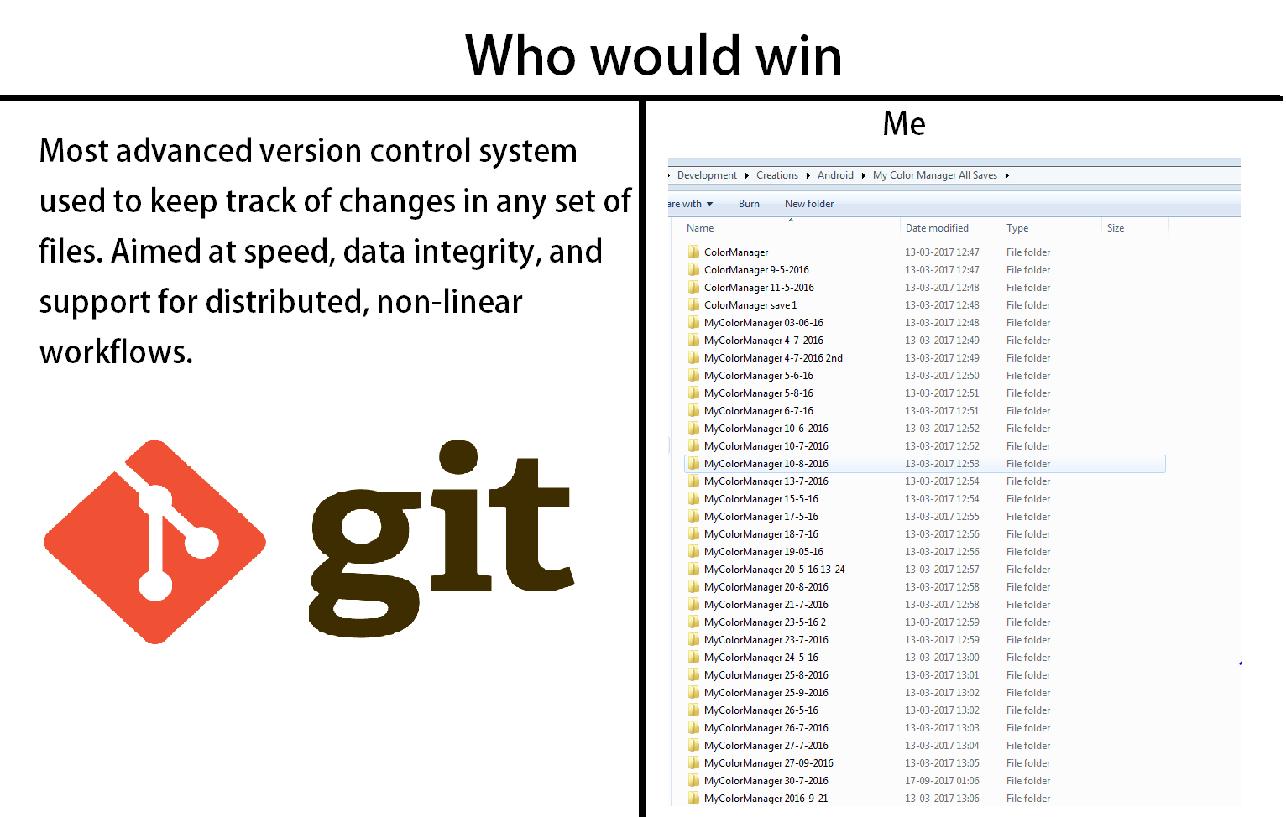
Warum Versionsverwaltung?
Quelle: reddit.com

Slide 4
Was ist Git?
Versionskontrollsystem
Dezentral (theoretisch)
Praktisch oft:
Zentraler Server mit Master-Repository (github.com, Gitlab, ssh-Server, …)
Vollständige lokale Kopien
Hinzufügen von Änderungssets
Regelmäßige Synchronisation
Parallele Entwicklung über Branches
git clone
git commit
git push / git pull
git branch
git checkout
git merge
git rebase

Slide 5
Wie funktioniert Git?
„Linked List“ von Änderungssets (rückwärts)
Sha1-Hash als ID
Mehrere Vorgänger/Nachfolger möglich
Neuste Version: Alle Änderungen „gestapelt“
C2a1e52e2d4e5ea054ce
faced89acb03ca9e1cb8
Bcc2fb390385f3ece471
0ac3830cf5dae3f443b7
8a0b9d043fc33ec4ace8
4f57de9f31a883afe5fc
658b1b620fea39851258
22774c9692dc7d7438fd
4b954c8d16b3ebd372ef
40fc17fe7c27b8ce3d33

Slide 6
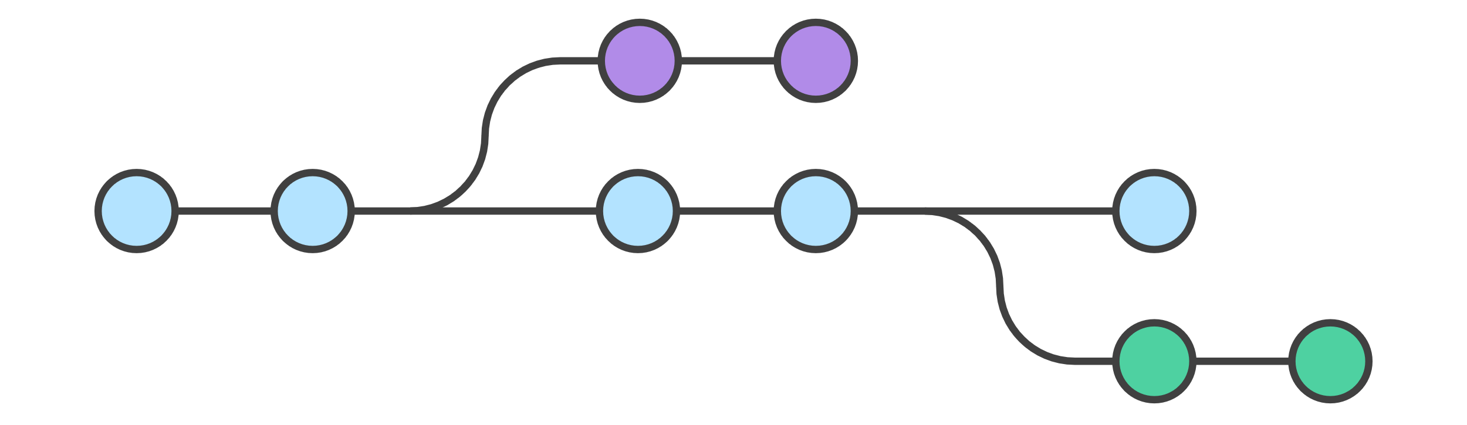
Branches
Ziel: Immer eine funktionierende Code-Version
Problem: Instabile Zwischenstände sichern?
Lösung: „Code-Abzweigungen“ → Branches
→ Master Branch mit funktionierendem Code
→ Weitere Branches mit unfertigem Code
Quelle: atlassian.com

Slide 7
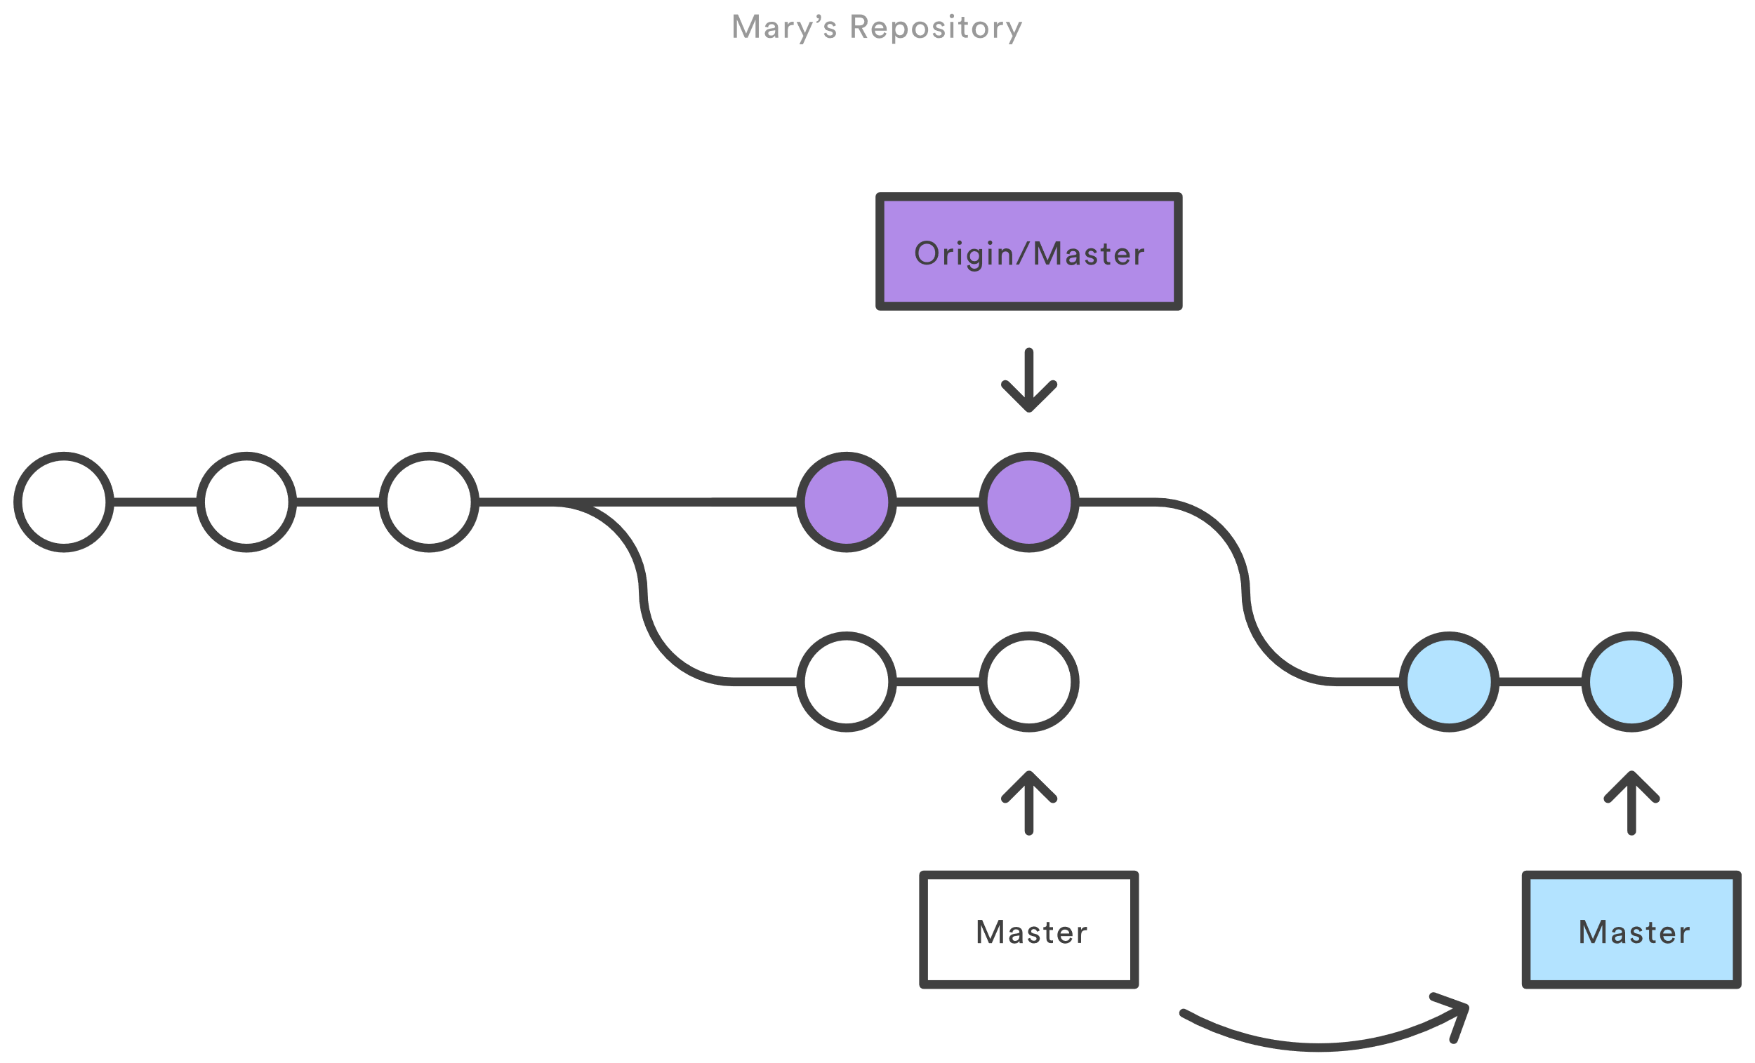
Merge/Rebase
error: failed to push some refs to '/path/to/repo.git’
hint: Updates were rejected because the tip of your current branch is behind
hint: its remote counterpart. Merge the remote changes (e.g. 'git pull’)
hint: before pushing again. hint: See the 'Note about fast-forwards' in 'git push --help' for details.
Merge-Commit
Notes:
Alternative: Rebase → SVN Workflow

Slide 8
Merge Konflikte
git.exe merge dev
Auto-merging main.c
CONFLICT (content): Merge conflict in main.c
Automatic merge failed; fix conflicts and then commit the result.
<<<<<<< HEAD
int main() {
=======
int main (int argc, char *arg[]) {
>>>>>>> dev
Ursache: Parallele Änderung einer Datei
Automatisches Mergen teilweise unmöglich
→ Manuelles Mergen in Texteditor/Tortoise Merge
Wie vermeiden?
Bearbeitung von gleichen Dateien meiden
Kleine Commits, häufig mergen

Slide 9
Git Workflow – SVN-Style
Ähnlich wie SVN-Workflow → Alle arbeiten auf Master
Vor push:
Nachteile:
Änderungen evtl. lange Zeit nur lokal
Mergekonflikte sehr häufig
git pull --rebase origin master
Quelle: atlassian.com

Slide 10
Git Workflow – Feature Branches
Ziel: Neues Feature Foo
Erzeuge Branch: FeatureFoo
Featurecommits NUR in FeatureFoo
Gleichzeitig: Bugfixes etc. auf Master
Feature fertig → Pull Request/Merge FeatureFoo in Master
FeatureFoo
Merge-commit
Master

Slide 11
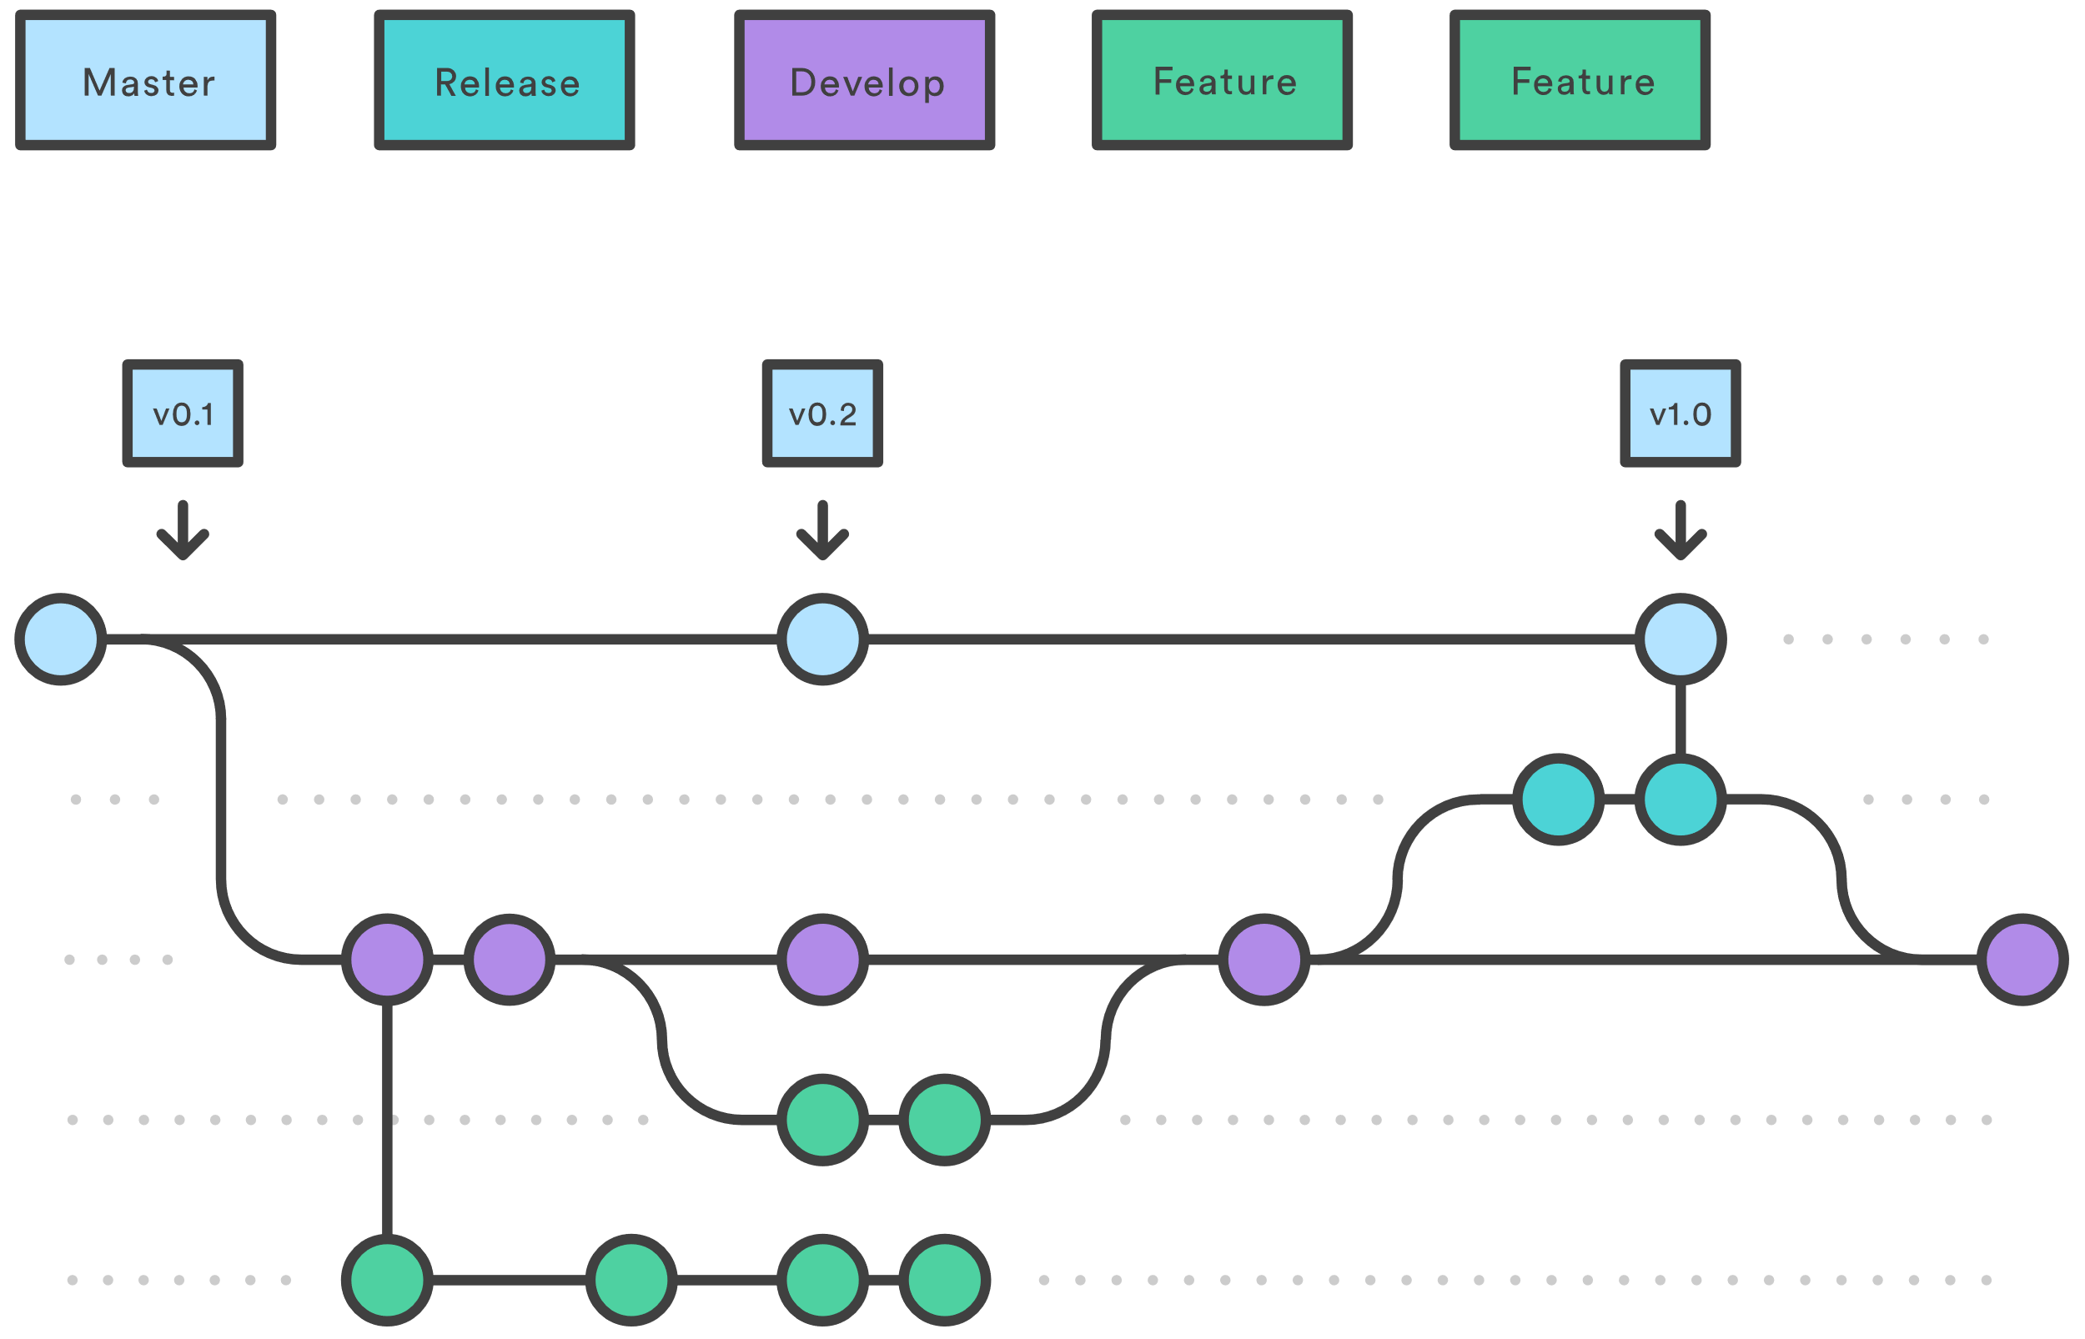
Git Workflow – Gitflow
Quelle: atlassian.com
Master nur für Releases
Neuer Code nur in Development-Branch
Abschließende Arbeiten in Release-Branch
Merge in Master-Branch für neuen Release

Slide 12
Git Workflow – Best Practices
Committe oft
Erleichtert Reverten bei Problemen
Committe nur zusammengehörige Änderungen
Vermeidet Nebeneffekte beim Reverten
Fülle die Commitmessage sinnvoll
Sinn eines Commits sollte sofort erkennbar sein
NIEMALS push --force benutzen
Zerstört sämtliche lokale Kopien des Repositorys

Slide 13
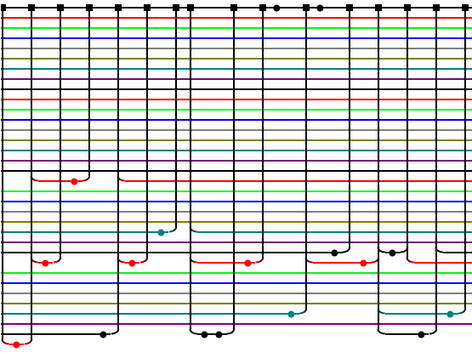

Wie man Git (in kleinen Teams) nicht benutzt
Quelle: https://github.com/rails/rails

Slide 14

Vorstellung und Nutzung
Notes:
Wer von Euch kennt TortoiseGit bereits?

Slide 15
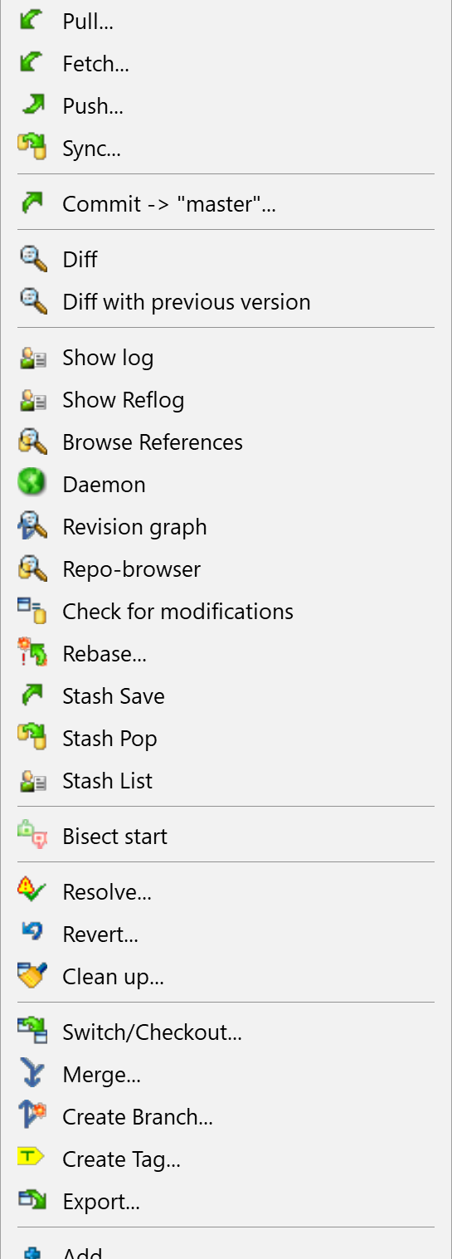
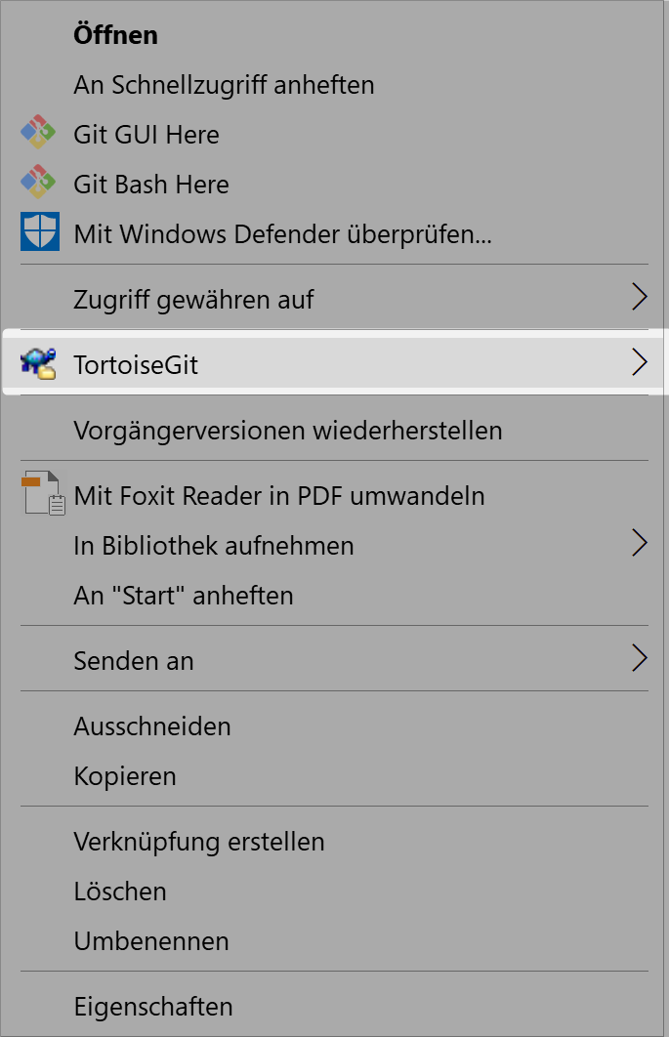
TortoiseGit Vorstellung
TortoiseGit ist ein Client für Windows
Macht Kommandos im Explorer-Kontextmenü
verfügbar
Nützliche Zusatzfunktionen
Vergleichswerkzeug,
Icon Overlays,
uvm.
Notes:
Was ist TortoiseGit?
Was kann es?
Vergleichbares Tool für MAC: SourceTree oder GitKraken

Slide 16
TortoiseGit Nutzung
Übersicht der wichtigsten Funktionen
Clone / Create
Commit
Sync
Pull, Push usw.
Branch
Switch/Checkout
Merge
Notes:
clone
sync
Dann Änderungen durchführen!!!
commit
push

Slide 17
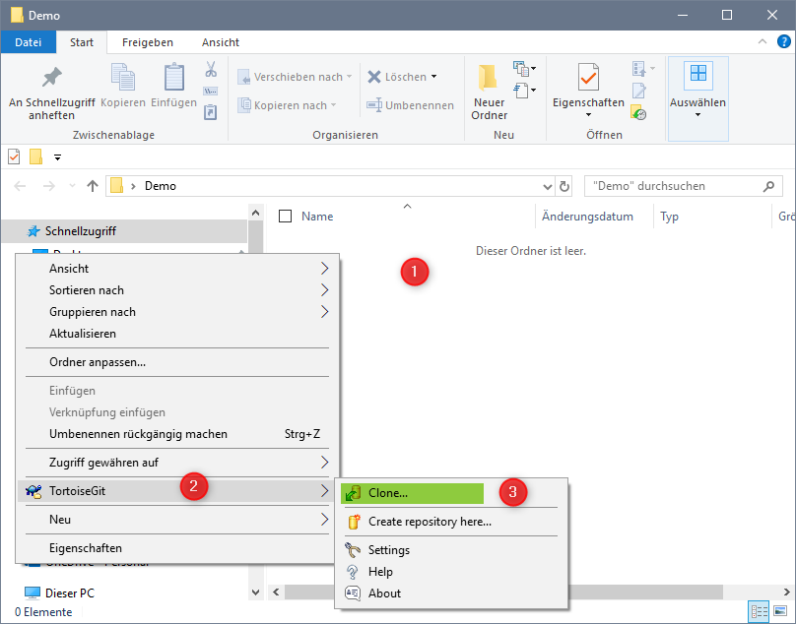
„Clone“
erstmalig für lokale Kopie eines Repos
rechtsklick an gewünschter Stelle
wähle TortoiseGit
„clone…“

Slide 18
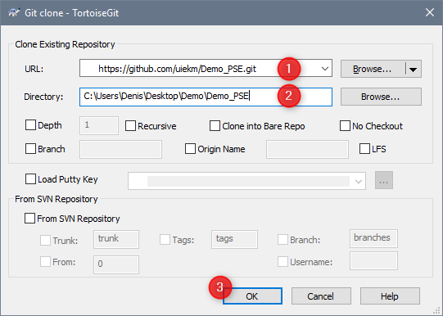
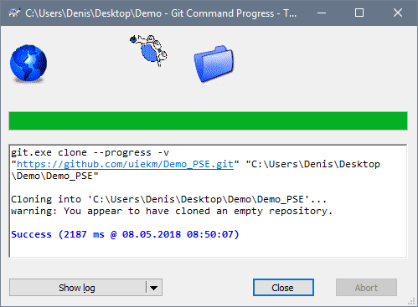
„Clone“
jetzt remote repo-Pfad angeben
ggf. lokalen repo-Pfad nochmal anpassen

Slide 19
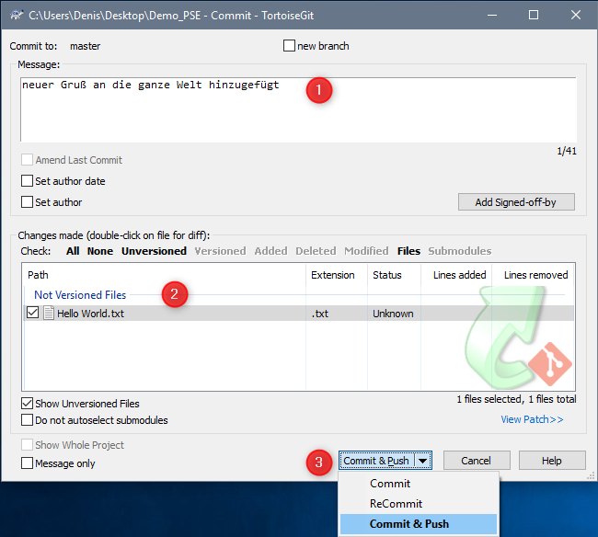
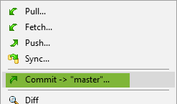
„Commit“
Nach Änderungen commit durchführen!
Sinnvoller Kommentar passend zur Änderung!
Dateien auswählen
Commit & Push
standardmäßig angewählt
Versioniert lokal + remote
Notes:
Commit
ReCommit
Commit & Psuh

Slide 20
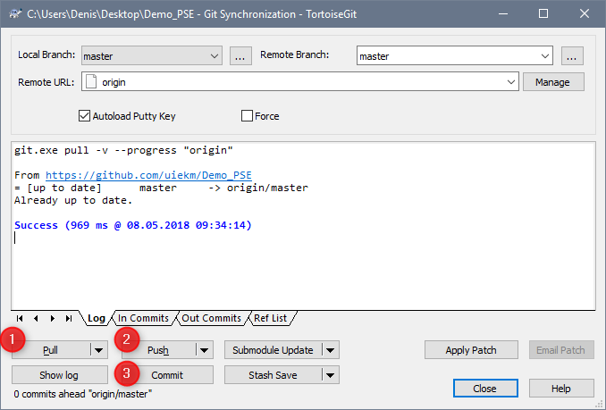
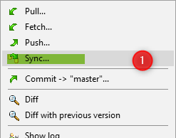
„Sync“
Ein Fenster für viele Funktionen, z.B. „Pull“ „Push“

Slide 21
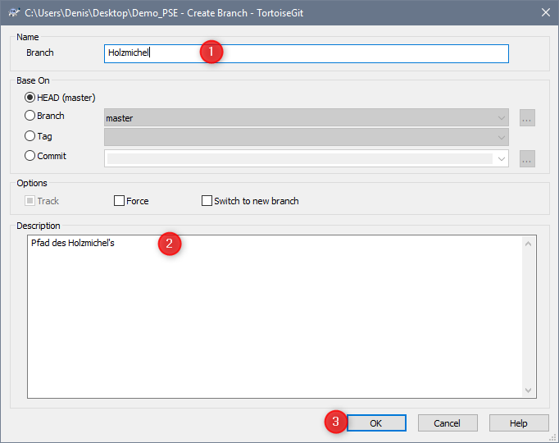
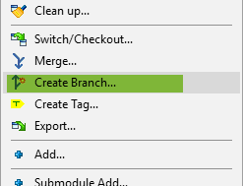
„Create Branch“
Neuen Zweig anlegen (pro Entwickler ein Pfad)
Notes:
Wahlweise direkt auf neu erstellen zweig wechseln!

Slide 22
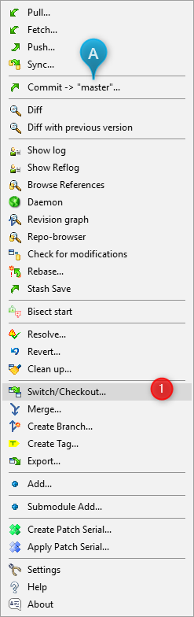
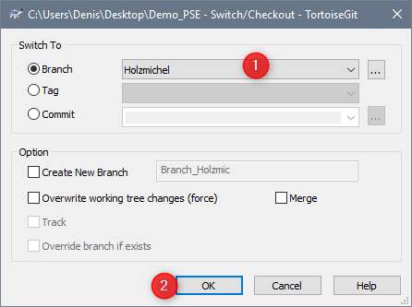
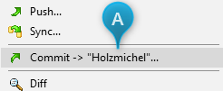
„Switch/Checkout“
Wechselt den Zweig
HINWEIS: Der aktuell angewählte Zweig,
steht immer nach dem Pfeil bei Commit Kommando!
Jetzt Wechseln auf Pfad Holzmichel:

Slide 23
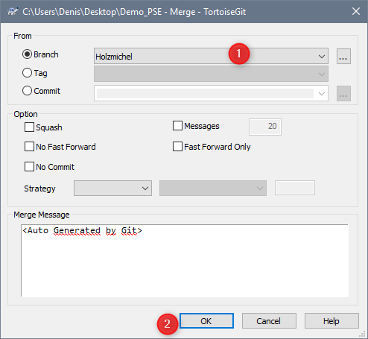
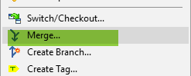
„Merge“
Führt Zweige zusammen
Wechsle dazu in den Zweig in den zusammengeführt werden soll
Hier der Zweig „Holzmichel“ in „master“

Slide 24
FRAGEN ´

Slide 25

Git
Integration von Git in Eclipse
Vorstellung und Nutzung

Slide 26
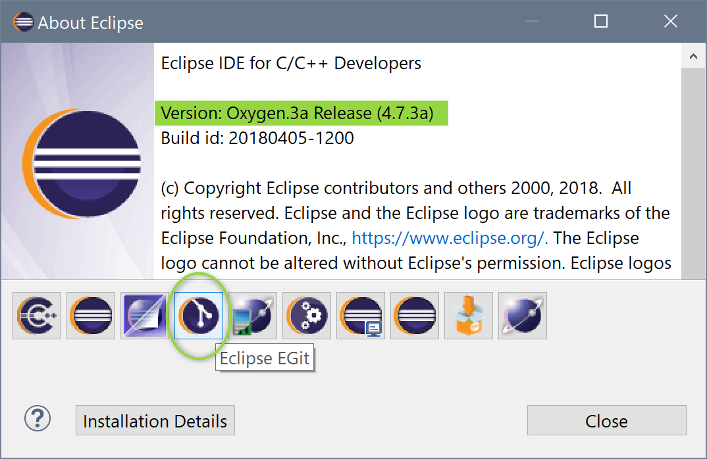
EclipseGit Vorstellung
Funktionen/Kommandos direkt in IDE¹
Wird mit Eclipse Oxygen (hier 4.7.3) automatisch installiert
¹ Integrated Development Environment
Notes:
(Integrated Development Environment) sind Programmsysteme zur professionellen (und komfortablen) ProgrammEntwicklung

Slide 27
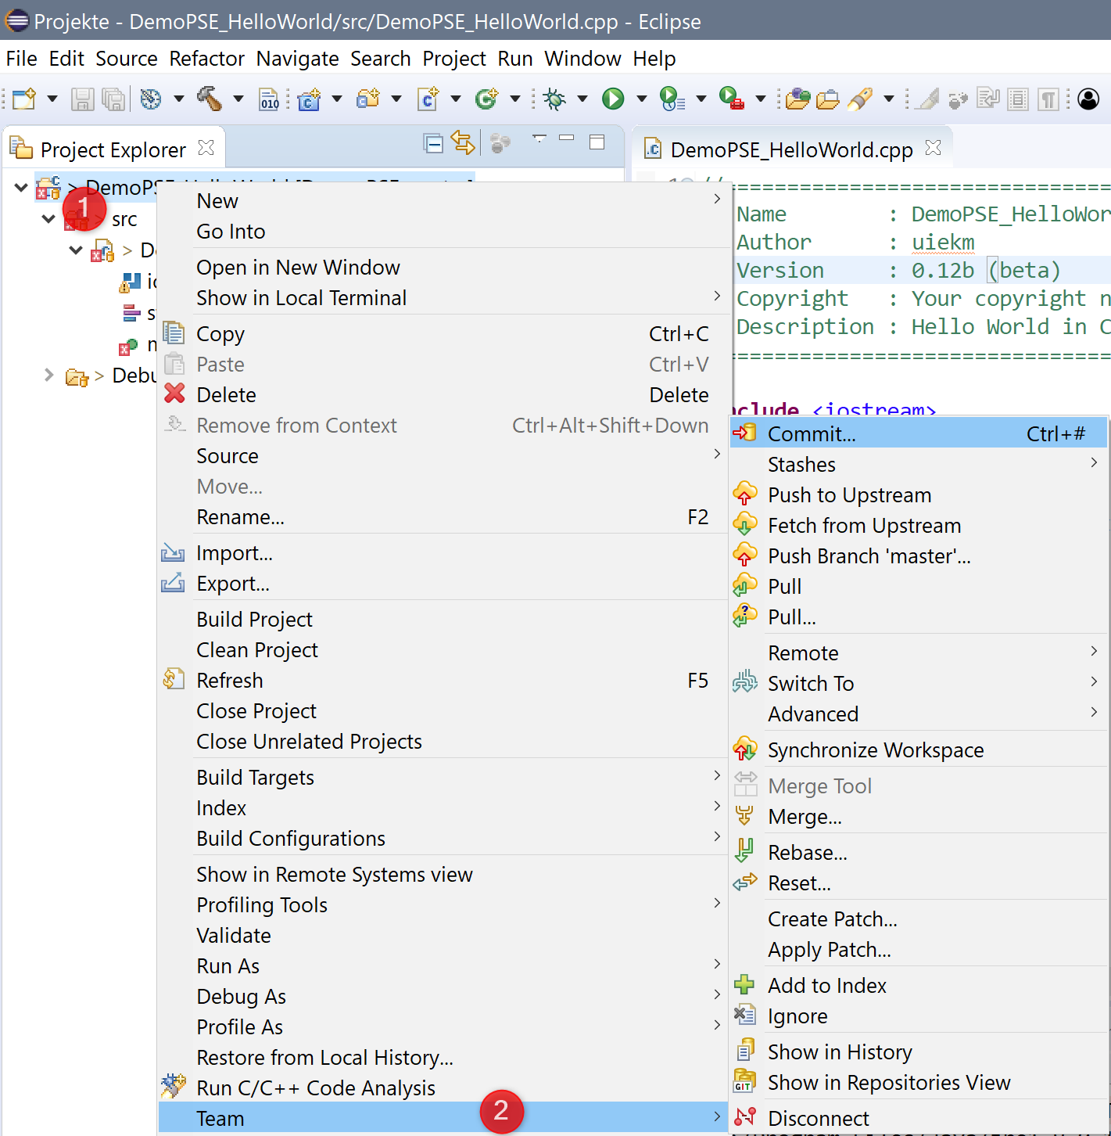
EclipseGit Einrichtung
Repository über „File“4„Import“ hinzufügen
Anschließend sind Git Funktionen unter:
Rechtsklick im Project Explorer
„Team“
zu finden.
Notes:
Damit Befehle überhaupt verfügbar sind muss zunächst das Repo hinzugefügt werden. Dies über File -> Import durchführen

Slide 28

Live-Demo

Slide 29
FRAGEN ´

Slide 30
Vielen Dank für Eure Aufmerksamkeit
☺

Slide 31
Quellen
Git
https://www.atlassian.com/git/tutorials/using-branches
https://git-scm.com/book/de/v1/Git-Branching-Branching-Workflows
https://infos.seibert-media.net/display/Productivity/Git-Workflows+-+Der+Gitflow-Workflow
https://www.ralfebert.de/git/workflows/
TortoiseGit
https://tortoisegit.org/docs/tortoisegit/
Egit
http://www.vogella.com/tutorials/EclipseGit/article.html

Slide 32
Bildquellen
http://i0.kym-cdn.com/photos/images/newsfeed/000/041/343/index.php20110724-22047-58b7hk.png
https://www.atlassian.com/git/tutorials/comparing-workflows/feature-branch-workflow
https://www.atlassian.com/git/tutorials/comparing-workflows/gitflow-workflow
https://www.reddit.com/r/ProgrammerHumor/comments/7l3jtr/someday_all_hype_about_git_will_be_over/

